Slide 1


PODSUMOWANIE MIKROPROJEKTU PN.:
„Człowiek w kulturze i przyrodzie polsko-słowackiego Spisza „
ZHRNUTIE MIKROPROJECTU PN.:
„Človek v kultúre a prírode poľsko- slovenského Spiša”

Slide 2

Gmina Łapsze Niżne jako Partner Wiodący oraz Spišská Stará Ves jako Partner mikroprojektu zakończyły realizację zadania pn.:
„Człowiek w kulturze i przyrodzie polsko-słowackiego Spisza „ w ramach:
Osi priorytetowej
Ochrona i rozwój dziedzictwa przyrodniczego i kulturowego obszaru pogranicza

Slide 3

Mikroprojekt współfinansowany ze środków
Europejskiego Funduszu Rozwoju Regionalnego
Program Interreg V-A Polska - Słowacja
2014 - 2020

Slide 4
WARTOŚĆ PROJEKTU:
CAŁKOWITE KOSZTY KWALIFIKOWALNE: 73.720,05 EUR
DOFINANSOWANIE DLA MIKROPROJEKTU NIE WIĘCEJ NIŻ:
62.662,03 EUR
(NIE WIĘCEJ NIŻ 85% CAŁKOWITYCH KOSZTÓW KWALIFIKOWALNYCH)

Slide 5
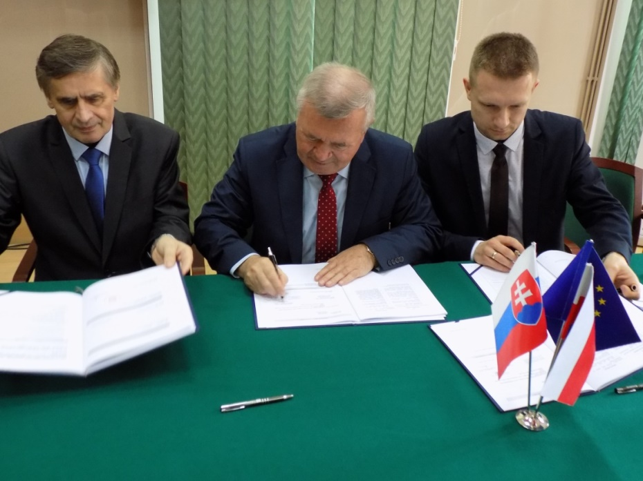
OKRES REALIZACJI
PODPISANIE UMOWY O DOFINANSOWANIE MIKROPROJEKTU
MIAŁO MIEJSCE W DNIU: 20 KWIETNIA 2017R.
ZAKOŃCZENIE MIKROPROJEKTU: MARZEC 2018R.

Slide 6


Partnerem Wiodącym jest Gmina Łapsze Niżne,
Partnerem mikroprojektu jest Spišská Stará Ves
Gmina Łapsze Niżne
Spišská Stará Ves

Slide 7
Informacje o mikroprojekcie na stronach www
Partner wiodący:
https://www.lapszenizne.pl/node/1961
Partner mikroprojektu:
http://www.spisskastaraves.sk/clovek-v-kulture-a-prirode-polsko-slovenskeho-spisa-0/

Slide 8
Wspólna realizacja mikroprojektu
Realizacja wszystkich zaplanowanych działań będzie opierać się na ścisłej współpracy, aktywności
i zaangażowaniu partnerów.
Spoločná realizácia mikroprojektu
Realizácia všetkých plánovaných aktivít sa bude opierať
o úzku spoluprácu, aktivitu a angažovanosť partnerov.

Slide 9
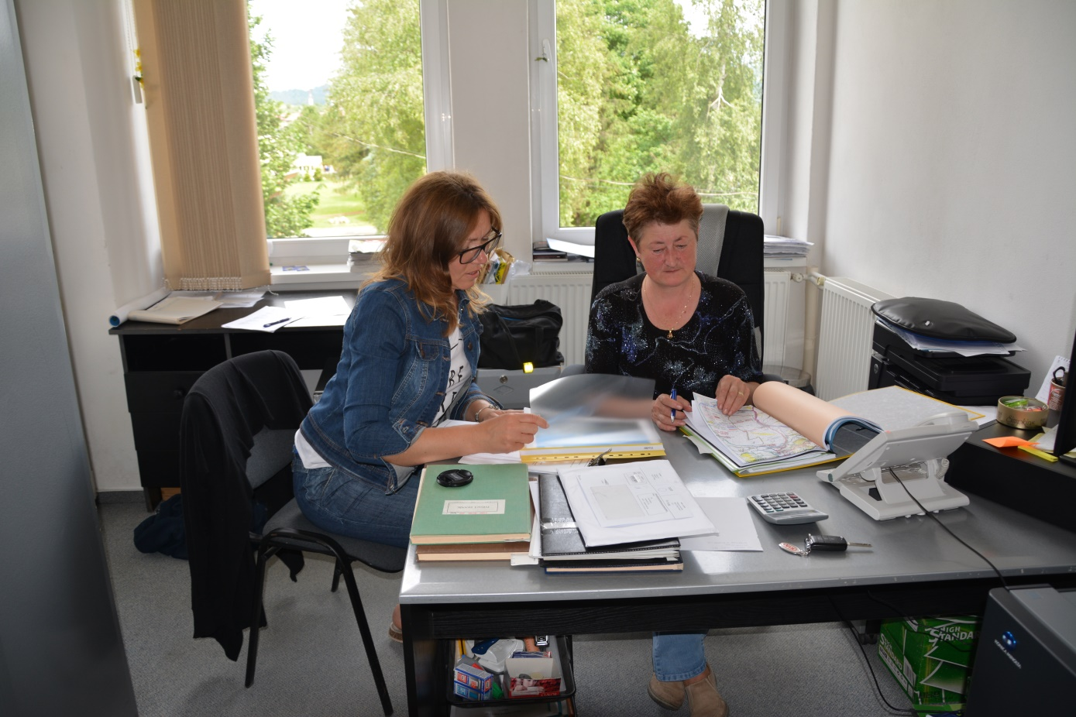
Spotkania partnerów

Slide 10
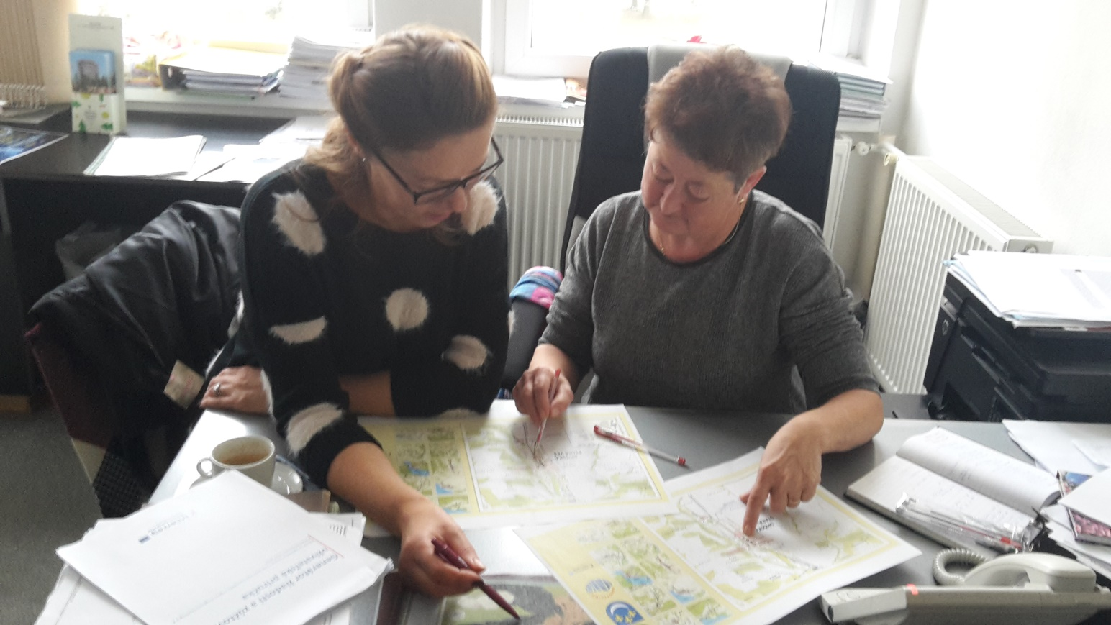
Spotkania partnerów

Slide 11
Projekt ma za zadanie ochronę dziedzictwa duchowego, spuścizny przodków, które należy pielęgnować i promować.
Wydana publikacja pozwoli na poznanie i ochronę tożsamości ludowej kultury obszaru pogranicza,
a także na akceptację i zrozumienie dla dawnych zwyczajów i tradycji.
Uzupełnieniem ochrony dziedzictwa duchowego regionu będzie ochrona dziedzictwa kulturowego
i przyrodniczego.

Slide 12
Úlohou projektu je ochrana kultúrneho dedičstva, dedičstva predkov, o ktoré sa treba starať a prezentovať.
Vydaná publikácia umožní poznanie a ochranu totožnosti ľudovej kultúry terénu pohraničia ako aj akceptáciu a pochopenie dávnych zvykov
a tradícií.
Doplnením ochrany kultúrneho dedičstva regiónu bude aj ochrana prírodneho dedičstva

Slide 13
Cel ogólny mikroprojektu
Prezentacja przez partnerów wartości i tradycji kulturowych oraz możliwości turystycznych
w regionie poprzez wspólne opracowanie, wdrożenie zadań mikroprojektu ma na celu dotarcie do coraz większej liczby odwiedzających i mieszkańców.

Slide 14
Hlavný cieľ mikroprojektu
Účelom prezentácie cez partnerov kultúrnych hodnôt a tradícií ako aj turistických možnosti regiónu cez spoločné vypracovanie, uvedenie úloh mikroprojektu je jeho dostanie sa k čoraz väčšiemu počtu hostí a miestnych obyvateľov.

Slide 15
Cele szczegółowe mikroprojektu
Upowszechnienie, wskazanie lokalizacji wśród mieszkańców i turystów miejsc nieznanych,
a bezcennych pod względem kulturowym
i przyrodniczym.
Wzrost atrakcyjności i konkurencyjności obszaru pogranicza.
Nawiązywanie i wzmocnienie bezpośrednich kontaktów pomiędzy polską i słowacką społecznością na terenach przygranicznych, tworzenie bazy dla kolejnych projektów w przyszłości.

Slide 16
Špecifické ciele mikroprojektu
1. Spopularizovanie, ukázanie lokalizácií miestnym obyvateľom a turistom neznámych, drahocenných kultúrnych a prírodných miest.
2. Rast atraktivity a konkurenčnosti územia pohraničia.
3. Nadviazanie a posilnenie priamych kontaktov medzi poľskou a slovenskou spoločnosťou na prihraničných územiach, vytváranie základne pre ďalšie projekty v budúcnosti.

Slide 17
DZIAŁANIA
PARTNERA WIODĄCEGO

Slide 18

Wykonanie plakatu promującego
mikroprojekt

Slide 19
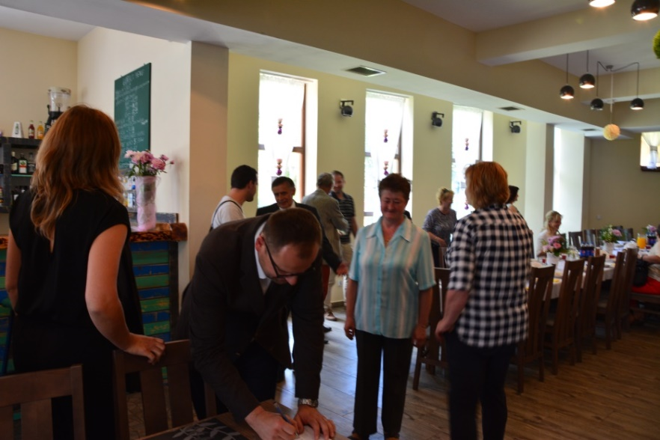
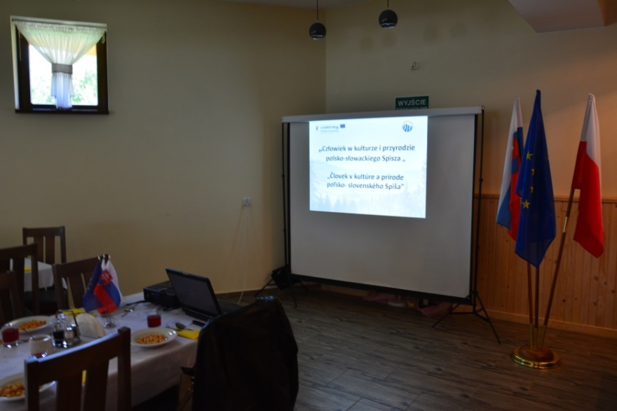
W dniu 12 czerwca odbyła się
KONFERENCJA NA ROZPOCZĘCIE MIKROPROJEKTU

Slide 20
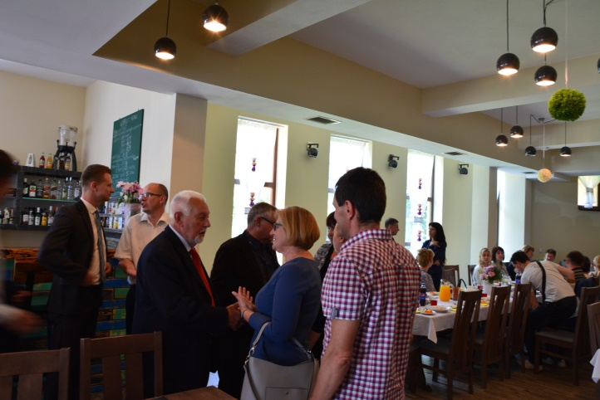
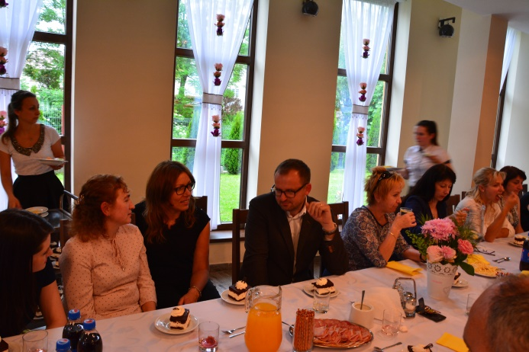
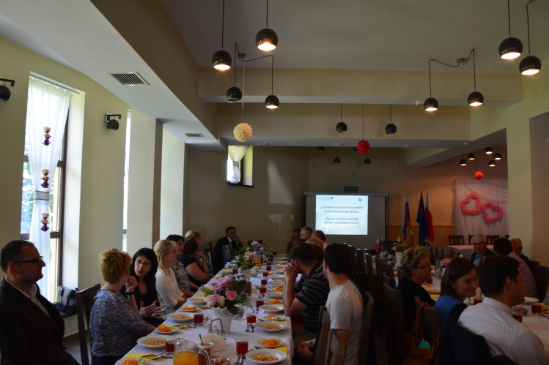
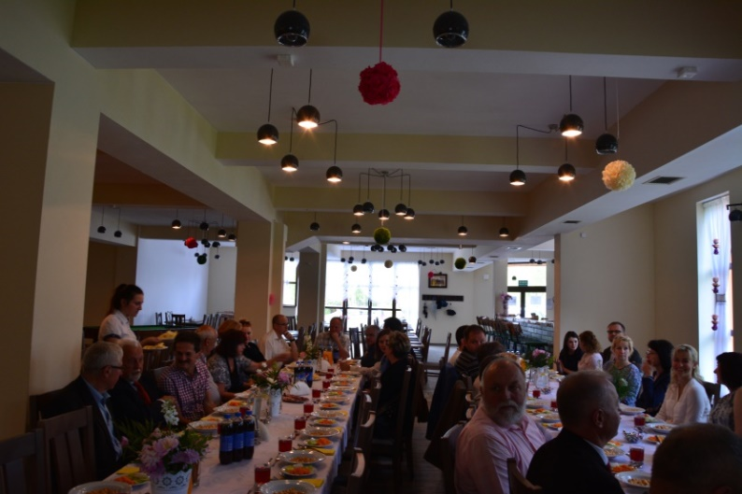

Slide 21
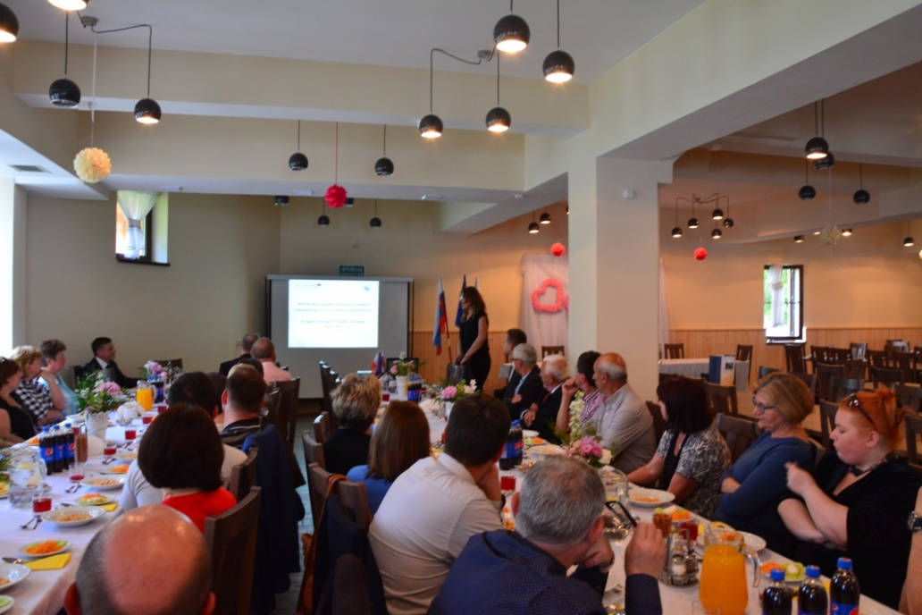
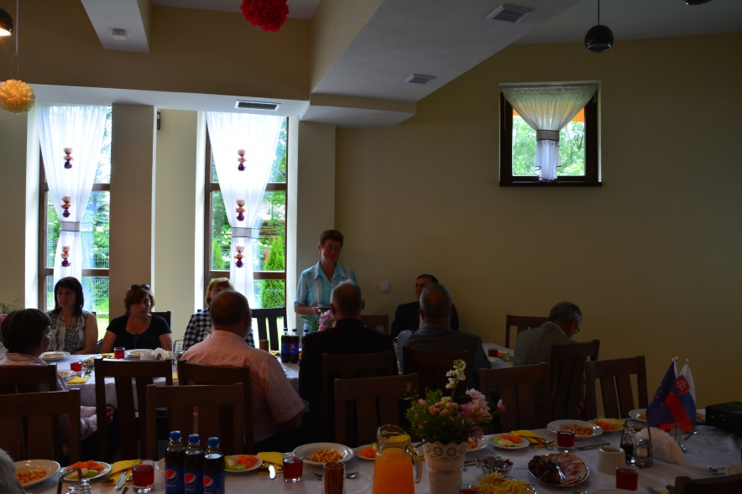

Slide 22
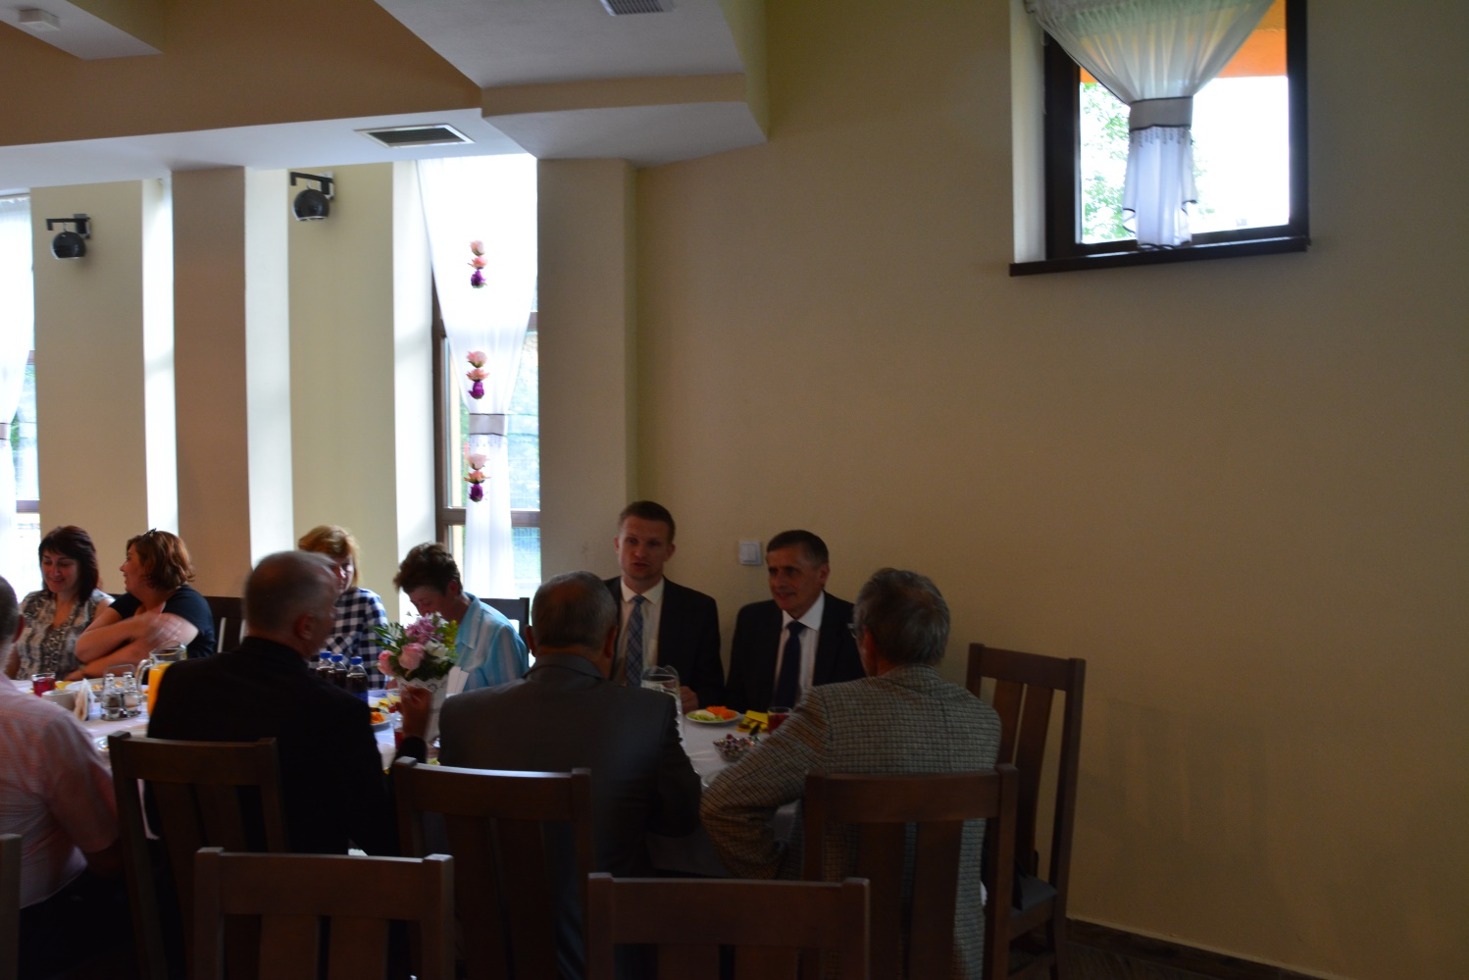

Slide 23
Umowy i zlecenia zawarte przez PW z Wykonawcami
w ramach mikroprojektu:
Umowa na pełnienie funkcji koordynatora projektu.
Usługa na opracowanie merytoryczne i graficzne tablic informacyjnych i panoramicznych.
Umowa na Zamówienie pn.: „Wykonanie parkingu – miejsca postojowego do 5 stanowisk”.
Umowa na Zamówienie pn.: „Budowa platformy widokowej oraz wykonanie i montaż obiektów małej architektury”.
Zlecenie na Zamówienie pn.: „Dostawa panoramicznej lunety widokowej w ilości 2 sztuk”.

Slide 24
Dotychczasowa promocja mikroprojektu pn.:
„Człowiek w kulturze i przyrodzie polsko-słowackiego Spisza”
Informacje o projekcie dostępne na stronach:
https://www.lapszenizne.pl/node/1960
https://www.lapszenizne.pl/sites/default/files/r.dolata/2017/wie%C5%9B%C4%87i%20z%20dziedzin/Kwartalnik%202-2017.pdf
https://www.lapszenizne.pl/aktualnosci/podpisano-mikroprojekt-pn-czlowiek-w-kulturze-i-przyrodzie-polsko-slowackiego-spisza
http://www.pwt.euroregion-tatry.eu/aktualnosc/informacja-dot-realizacji-czesci-zadania-okreslonego-mikroprojektem-pn-quotczlowiek-w-przyrodzie-i-kulturze-polsko-slowackiego-spiszaquot
http://podhale24.pl/aktualnosci/artykul/50556/Podpisano_umowy_o_dofinansowanie_mikroprojektow.html

Slide 25
DZIAŁANIA
PARTNERA MIKROPROJEKTU

Slide 26
DZIAŁANIA PARTNERA MIKROPROJEKTU
1.Udział w konferencji otwarcia
2. Opracowanie i realizacja zamówienia publicznego, celem wyboru wydawcy publikacji
3. Podpisanie umowy z wybranym oferentem
4. Spotkanie robocze z wydawcą publikacji
5. Spotkanie robocze z partnerem projektu, wykonawcą wydawcy, liderami zespołów folklorystycznych i grupami na temat koncepcji nowo przygotowanej publikacji
6. Przygotowywanie dokumentów do zamówienia publicznego na nośnik CD
7. Nagrywanie płyty CD
8. Współpraca przy zbieraniu zdjęć do publikacji

Slide 27
NAGRYWANIE PŁYTY CD
PRZEZ PARTNERA MIKROPROJEKTU

Slide 28
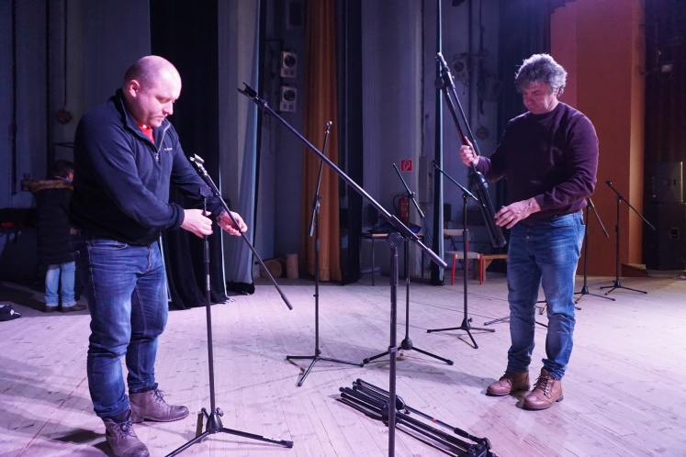
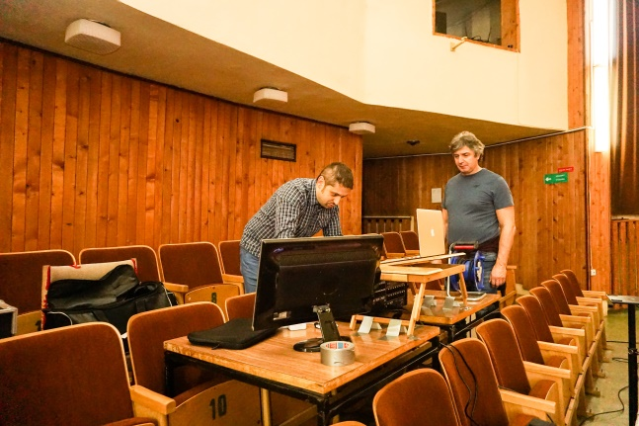
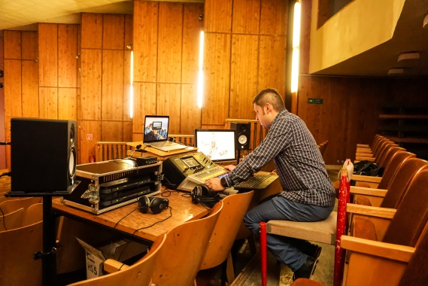
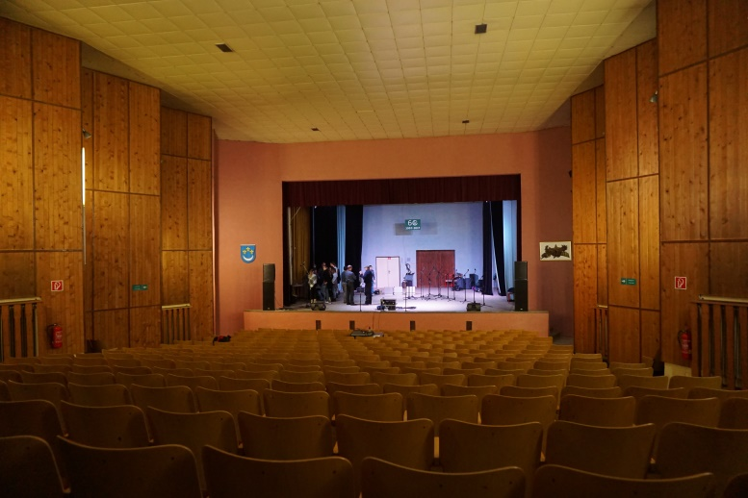

Slide 29
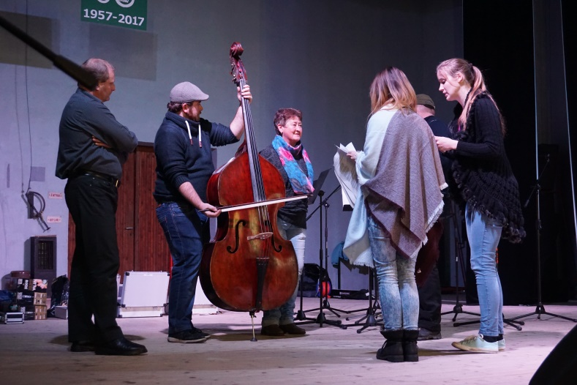
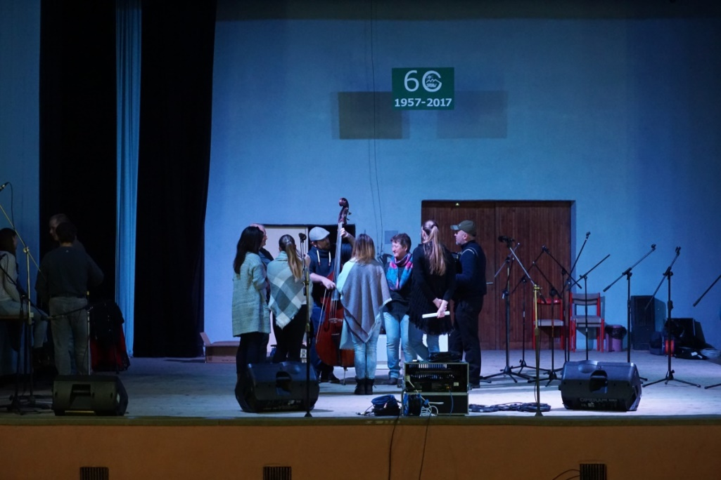

Slide 30
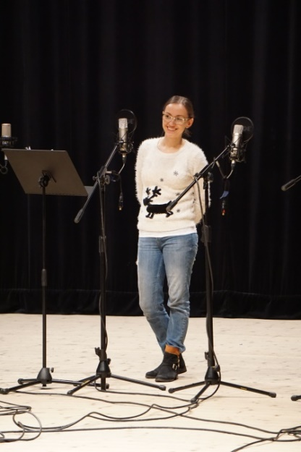
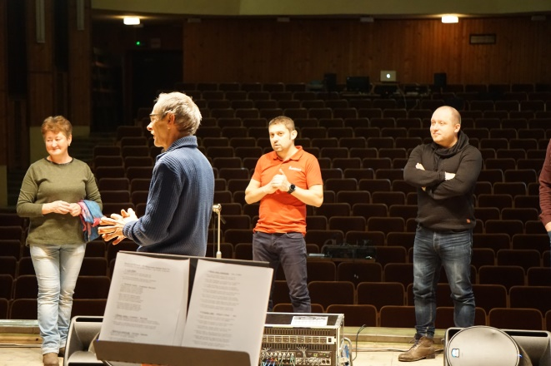
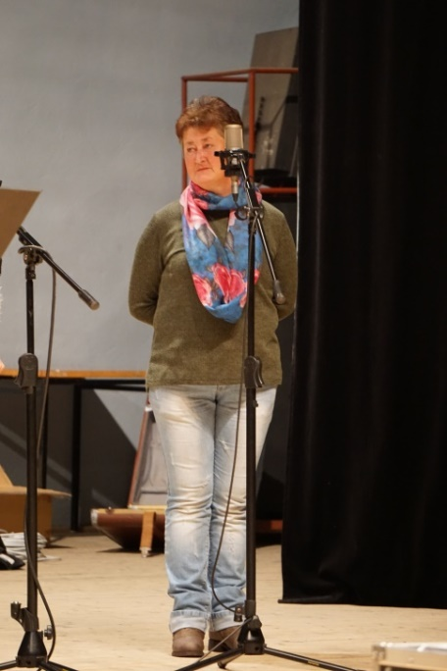
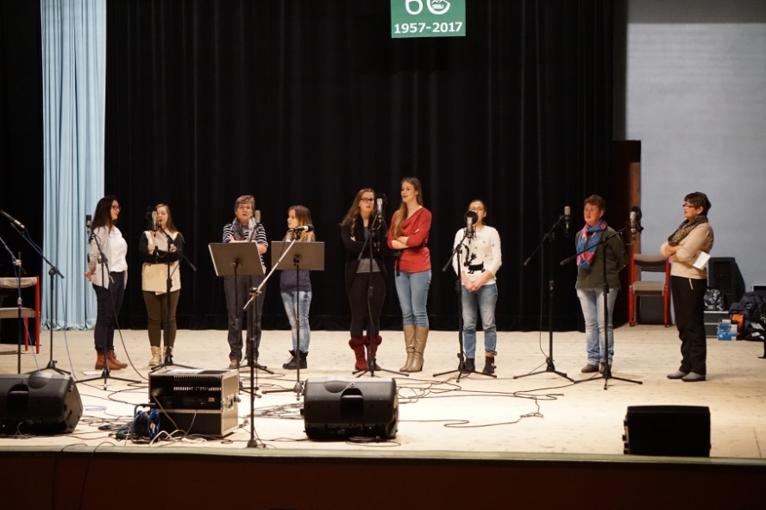

Slide 31
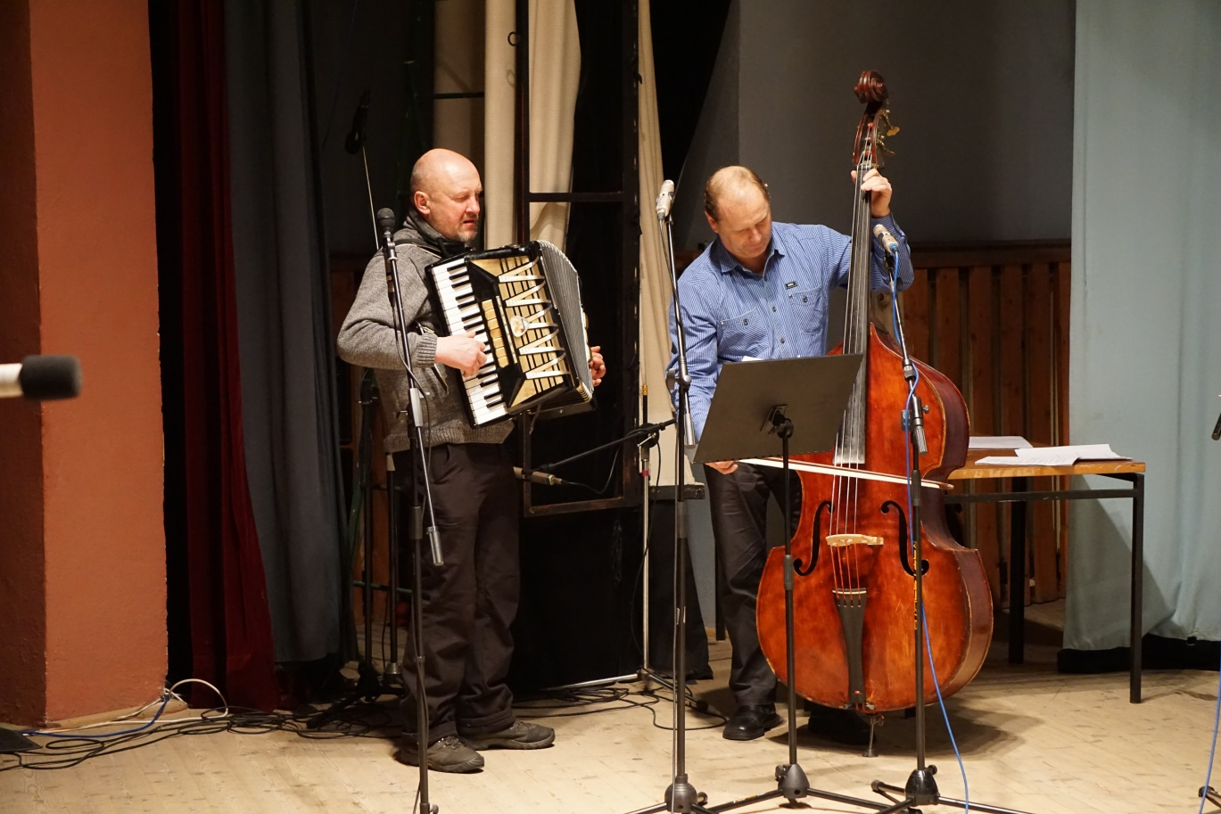
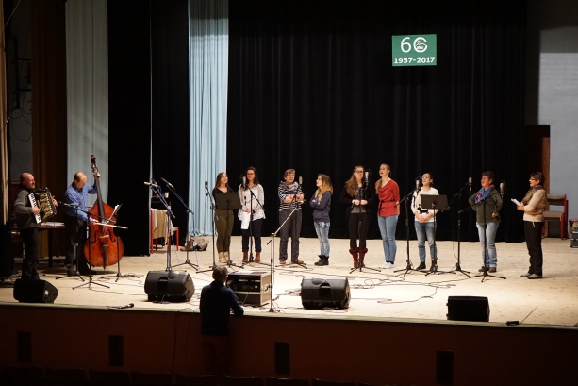

Slide 32
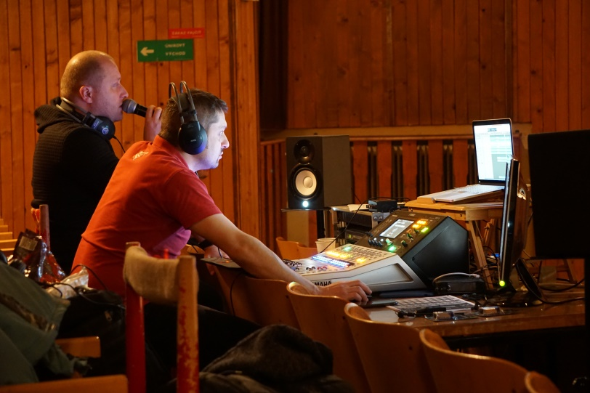
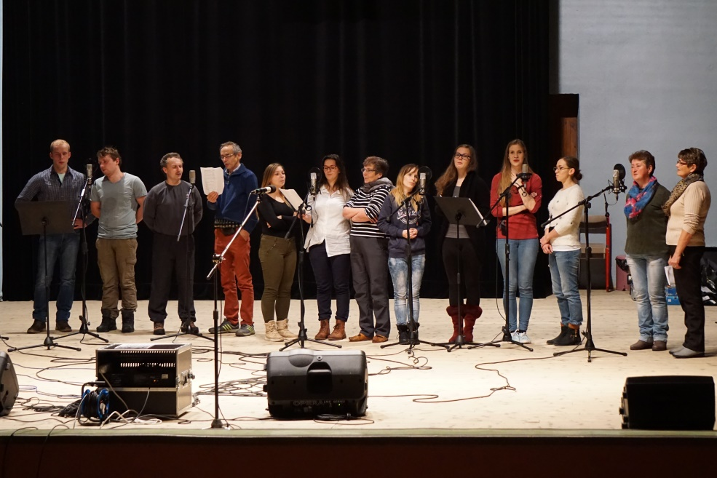

Slide 33
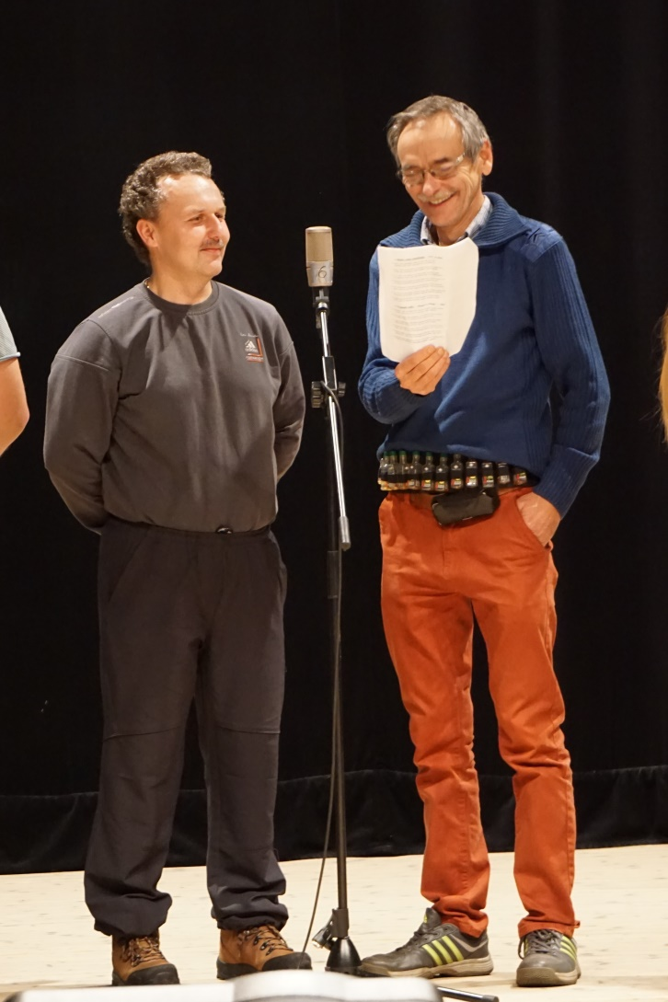
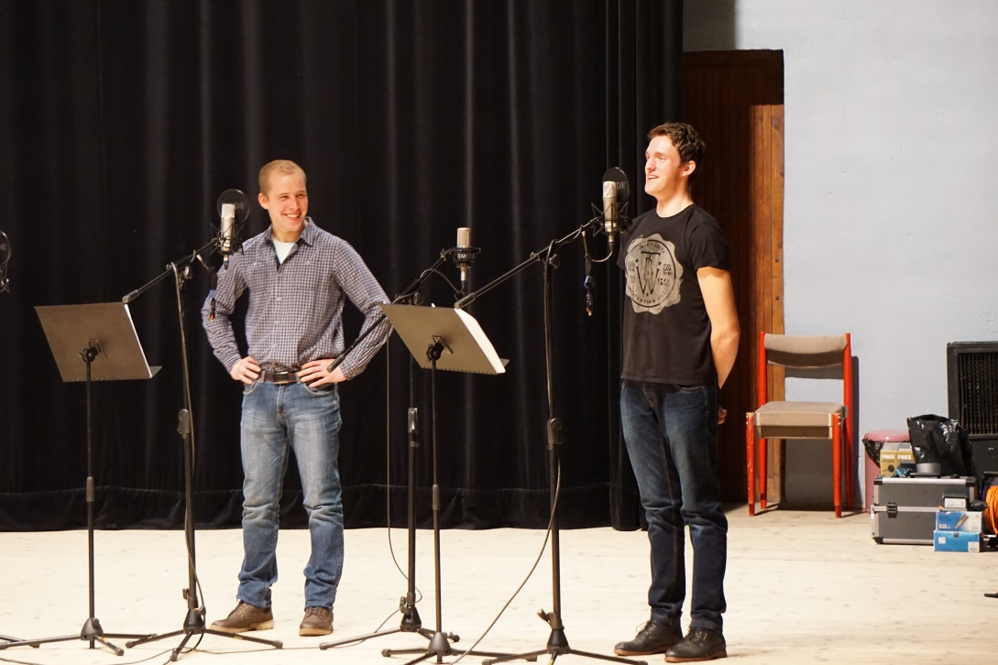

Slide 34
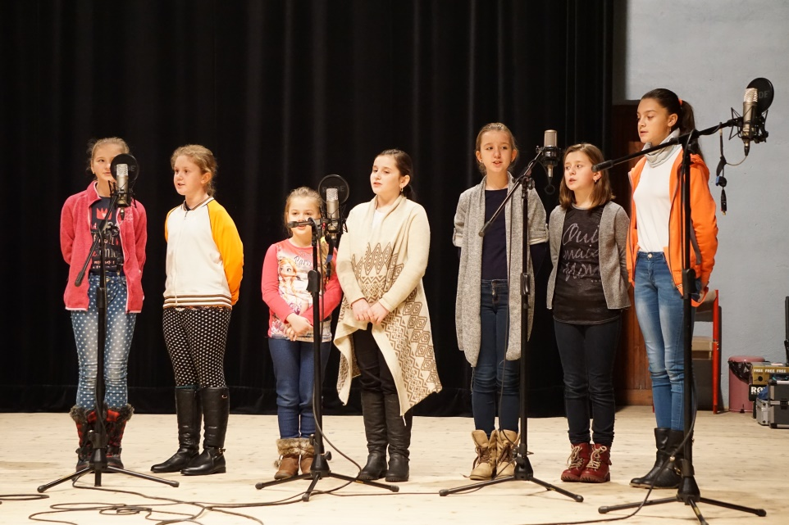
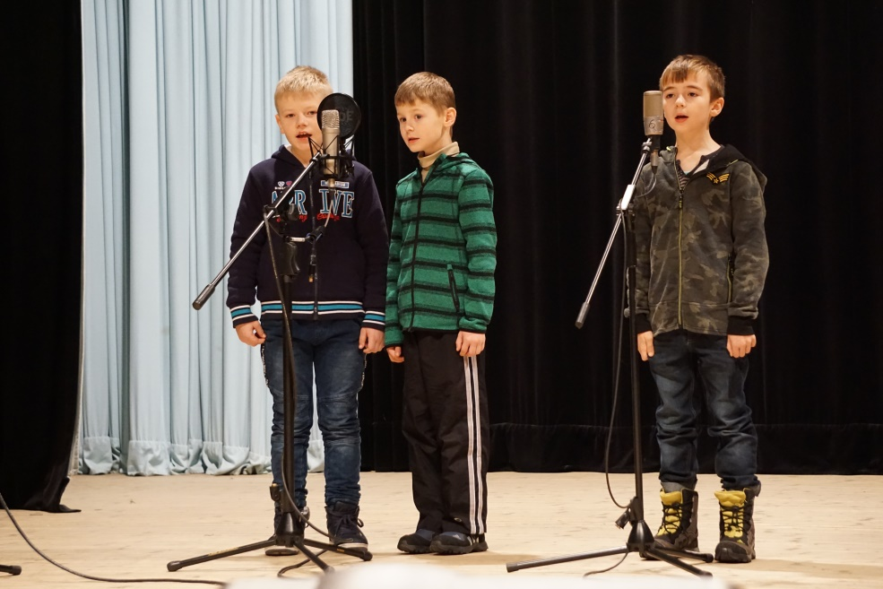

Slide 35
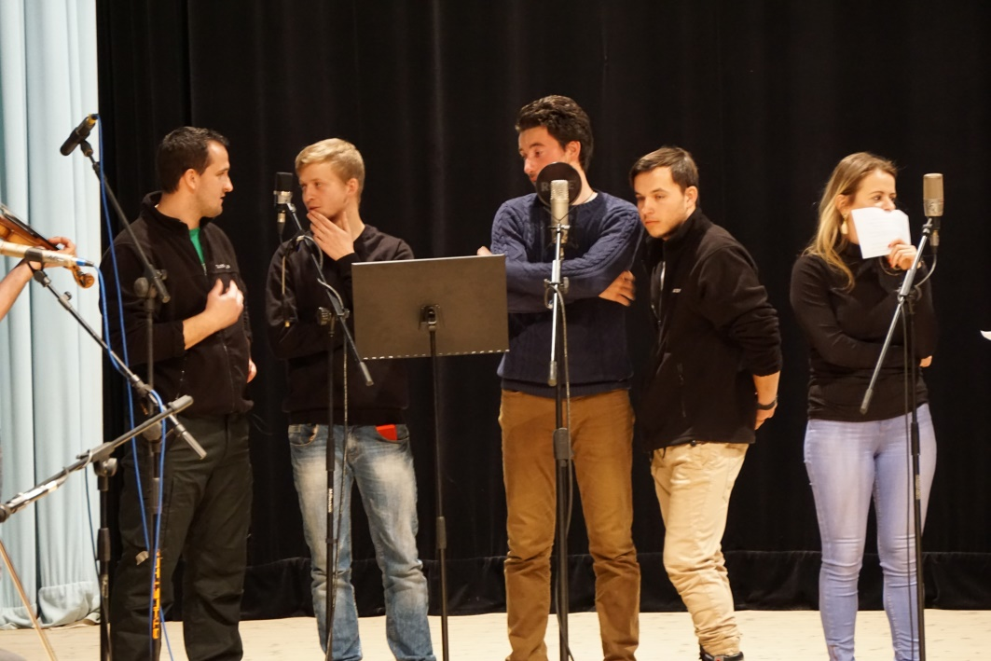
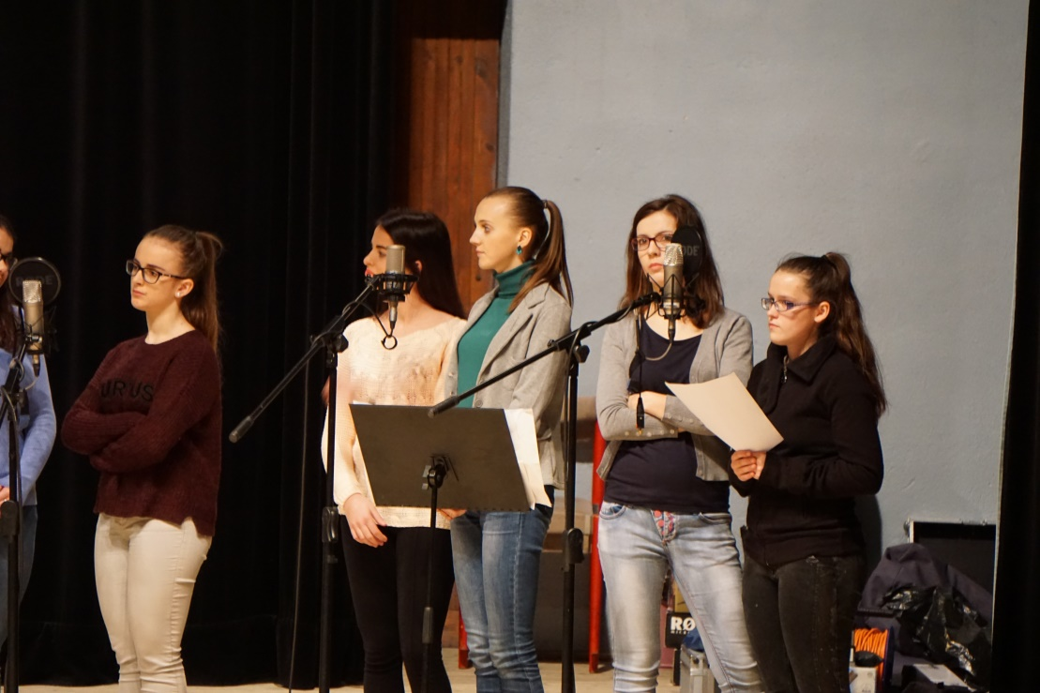

Slide 36
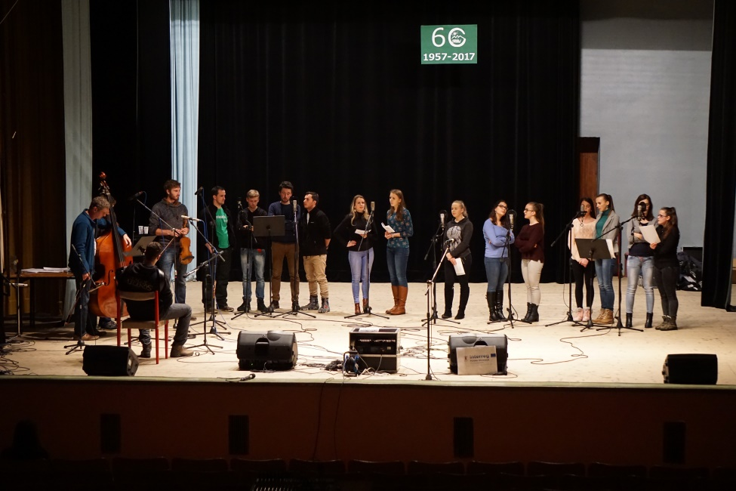
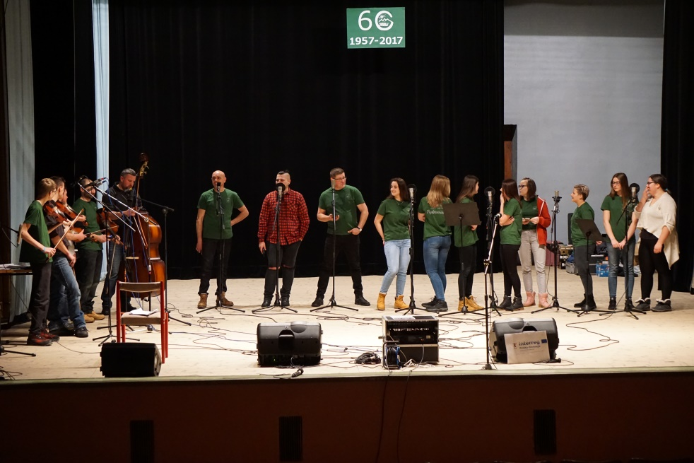

Slide 37
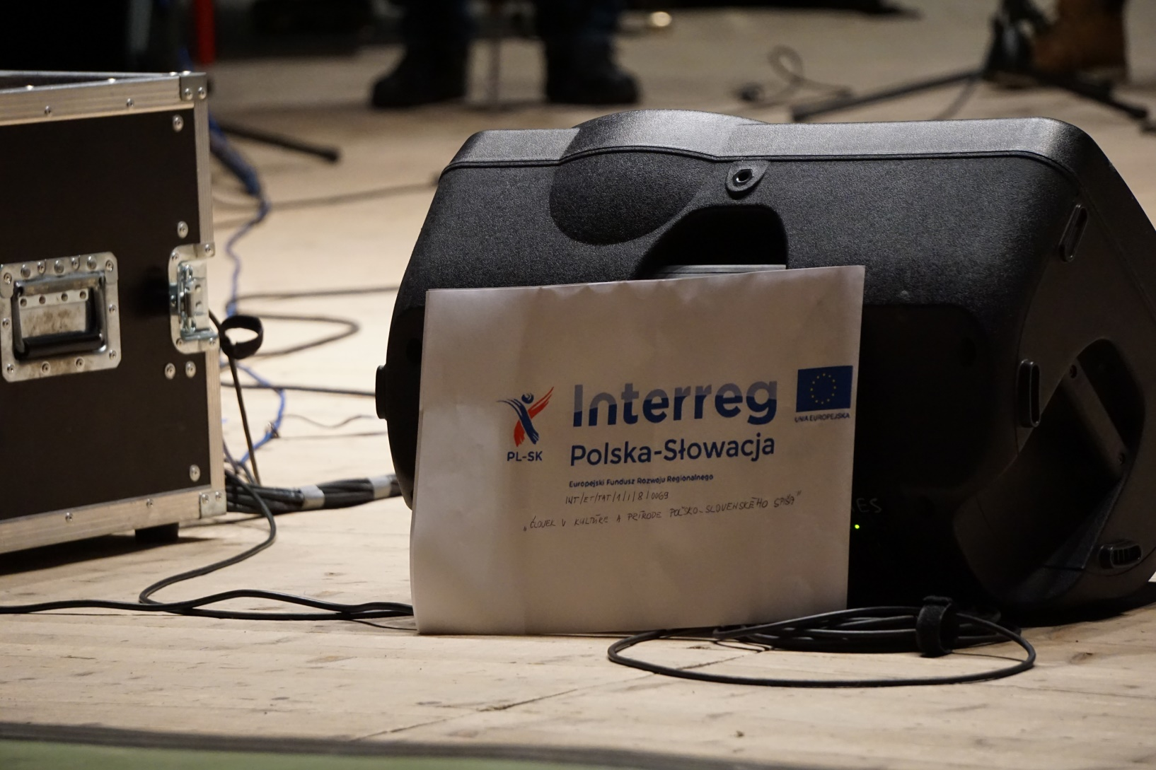

Slide 38
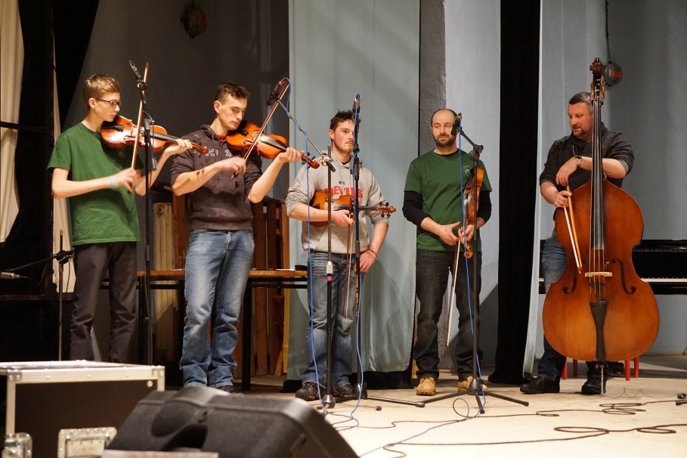
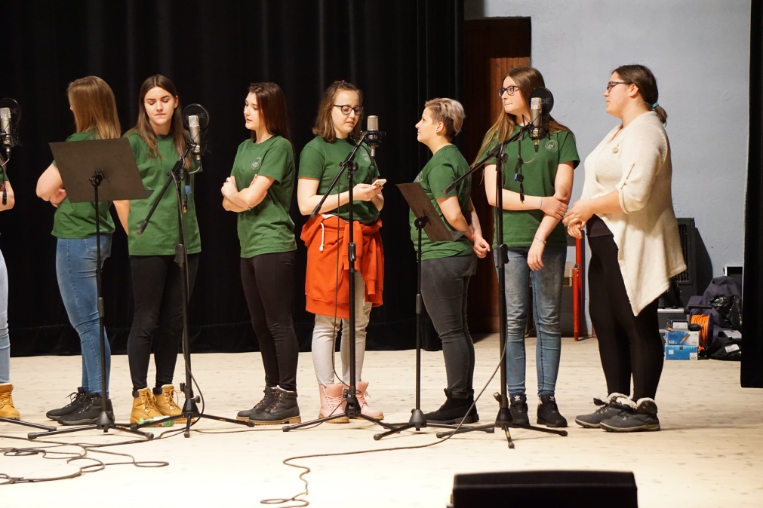

Slide 39
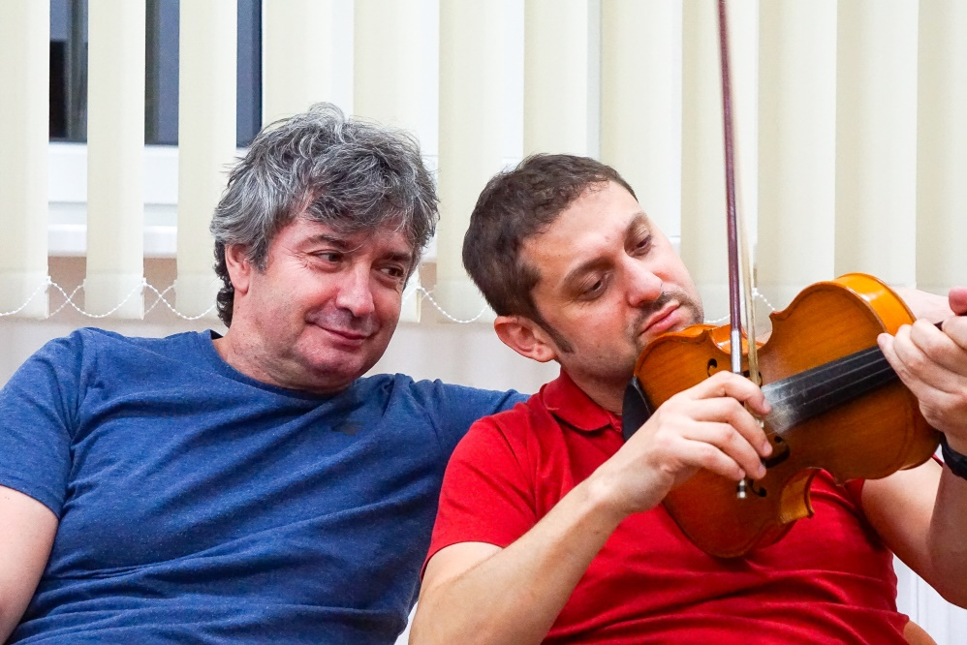
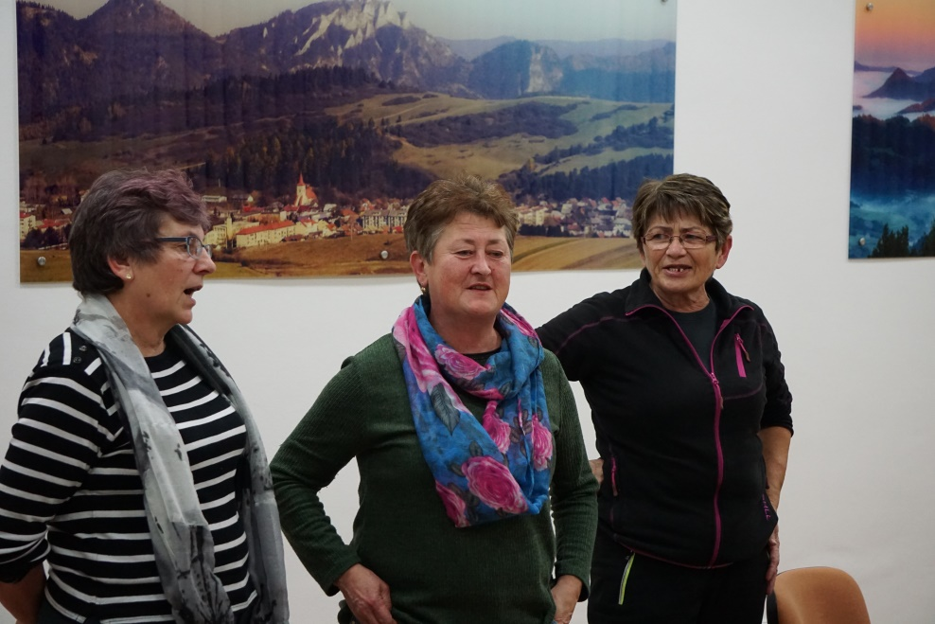

Slide 40
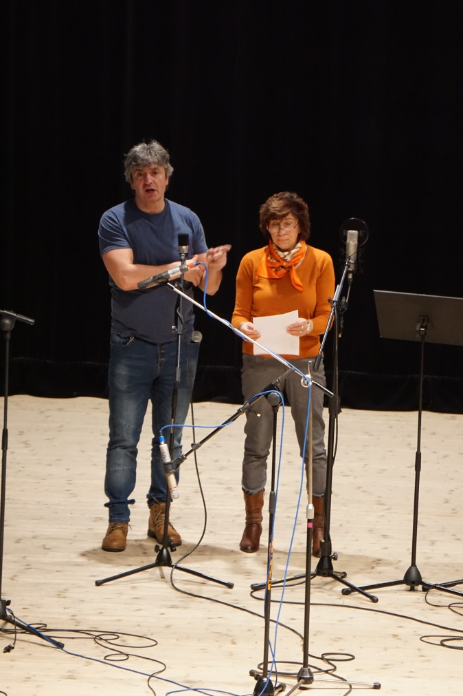
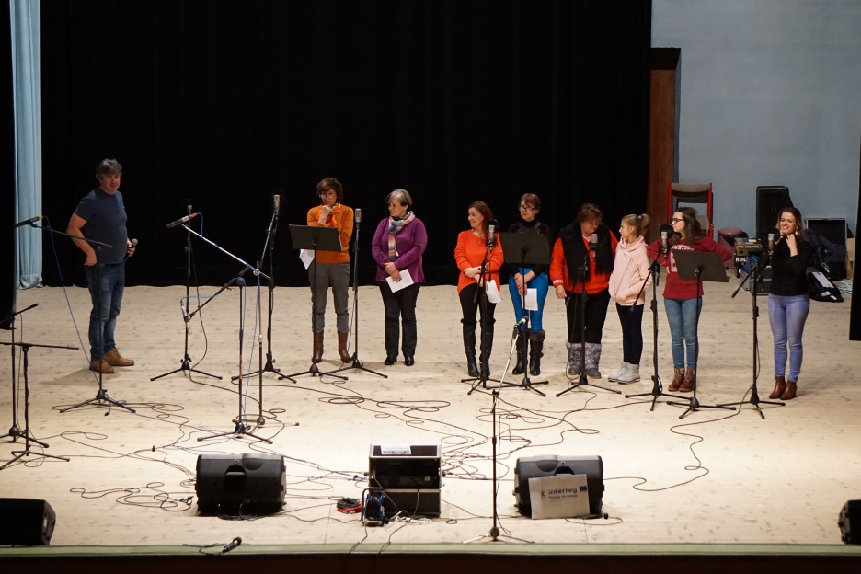

Slide 41
PUBLIKACJA

Slide 42


Slide 43
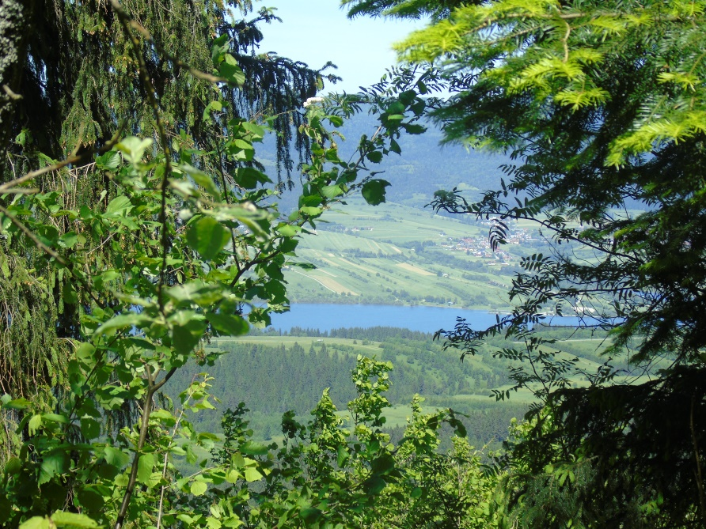
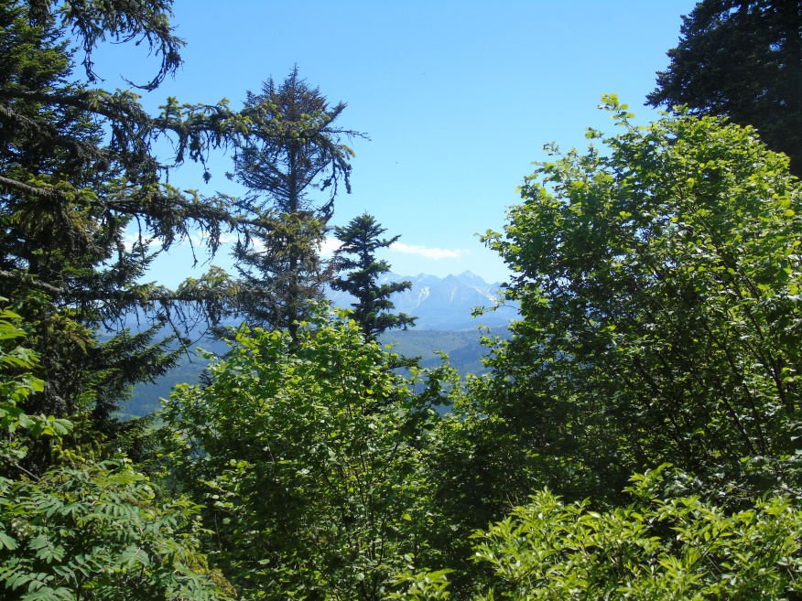
Stan przed inwestycją
GÓRA ŻAR 883 m n.p.m

Slide 44
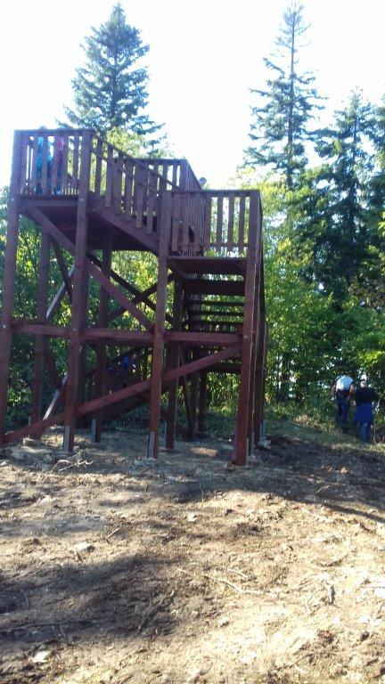
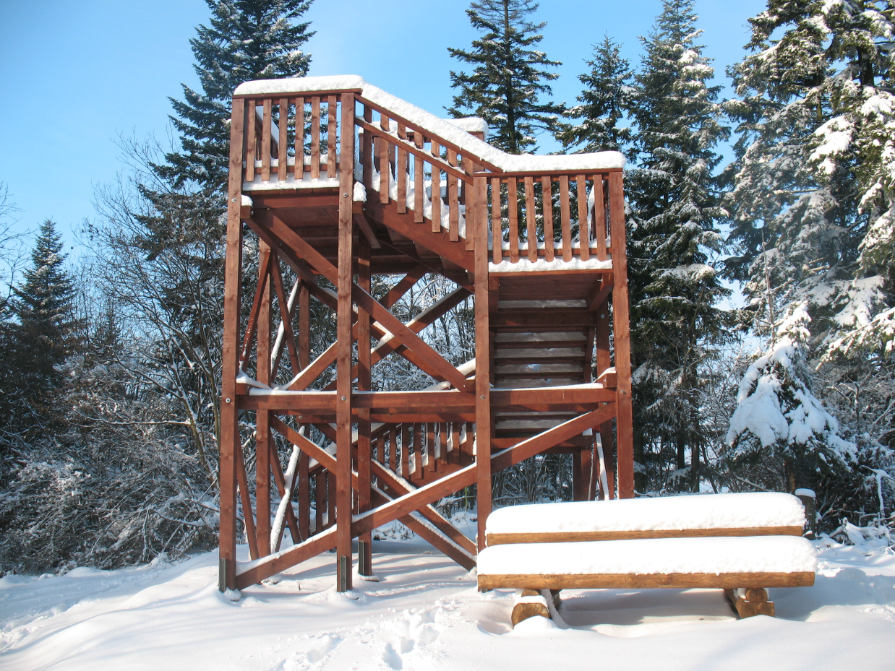
Stan po realizacji inwestycji
GÓRA ŻAR 883 m n.p.m

Slide 45
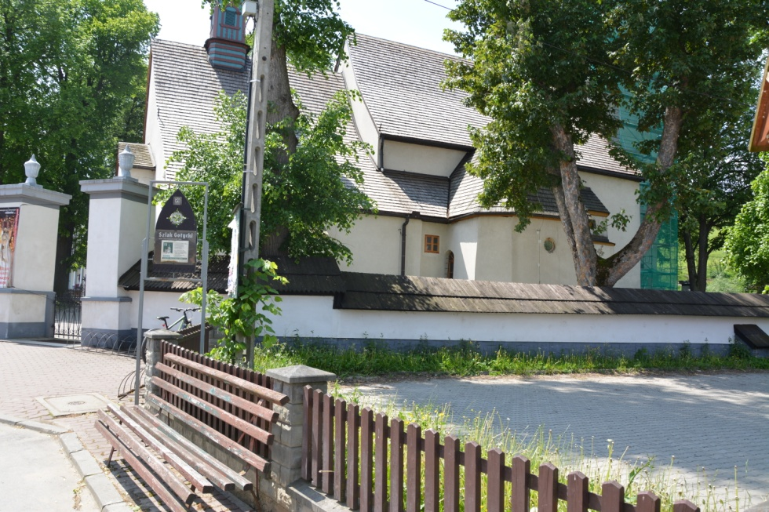
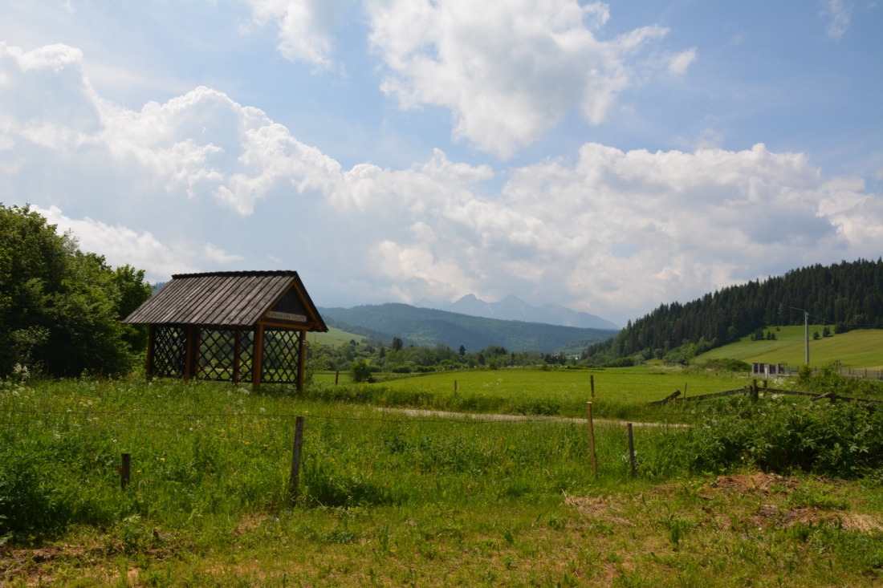
Stan przed inwestycją
KACWIN

Slide 46
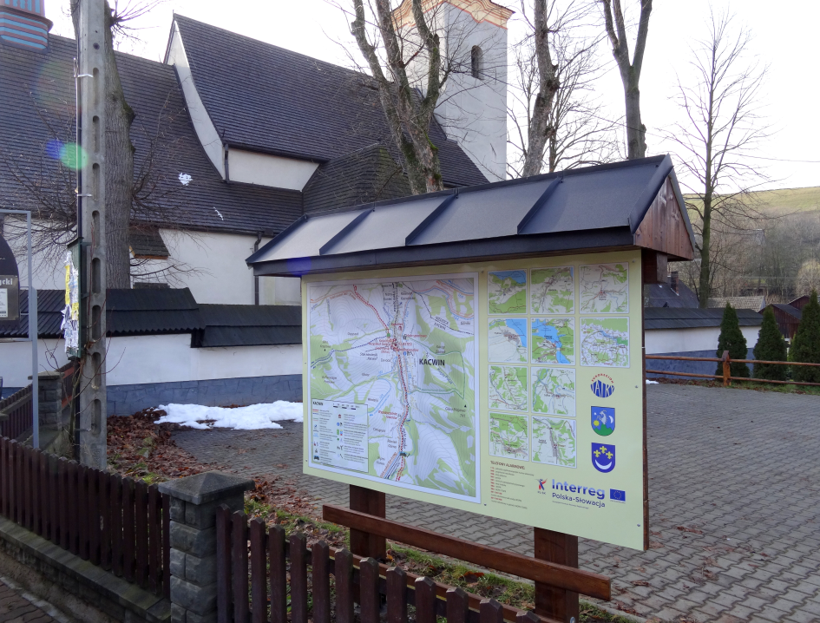
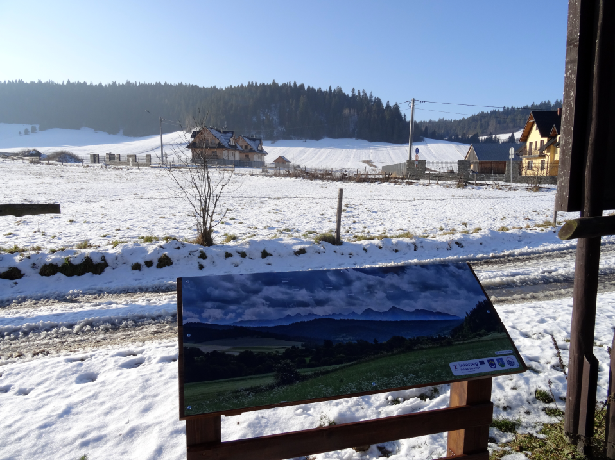
Stan po realizacji inwestycji
KACWIN

Slide 47
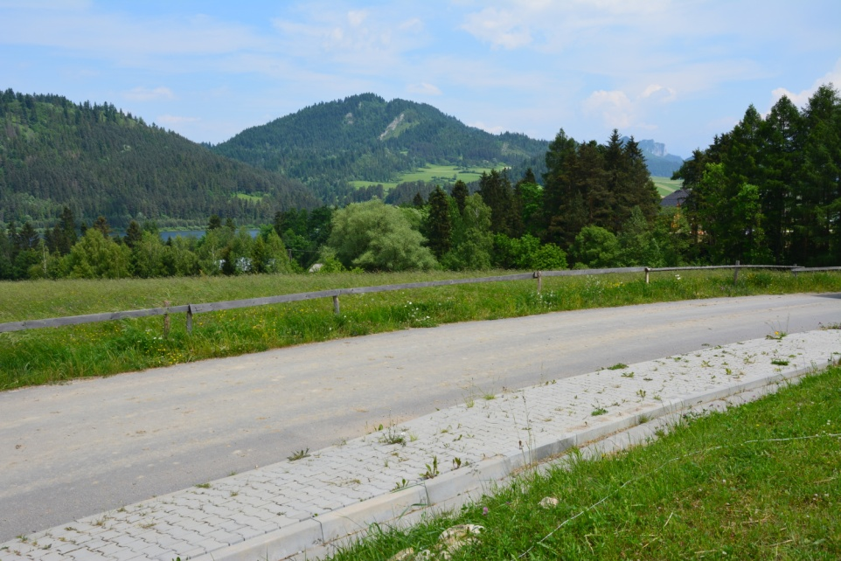

Stan przed inwestycją
NIEDZICA

Slide 48


Stan po realizacji inwestycji
NIEDZICA

Slide 49


Stan przed inwestycją
NIEDZICA ZAMEK

Slide 50


Stan po realizacji inwestycji
NIEDZICA ZAMEK

Slide 51



NIEDZICA ZAMEK - widoki

Slide 52


Stan przed inwestycją
FALSZTYN

Slide 53


Stan po realizacji inwestycji
FALSZTYN

Slide 54

Stan przed inwestycją
FRYDMAN

Slide 55


Stan po realizacji inwestycji
FRYDMAN

Slide 56


Stan przed inwestycją
TRYBSZ

Slide 57


Stan po realizacji inwestycji
TRYBSZ

Slide 58


Stan przed inwestycją
ŁAPSZE WYŻNE

Slide 59


Stan po realizacji inwestycji
ŁAPSZE WYŻNE

Slide 60


Stan przed inwestycją
ŁAPSZANKA

Slide 61


Stan po realizacji inwestycji
ŁAPSZANKA

Slide 62


Stan przed inwestycją
ŁAPSZE NIŻNE

Slide 63


Stan po realizacji inwestycji
ŁAPSZE NIŻNE

Slide 64


Stan przed inwestycją
Spišská Stará Ves

Slide 65


Stan po realizacji inwestycji
Spišská Stará Ves

Slide 66


MAŁA ARCHITEKTURA

Slide 67


MIEJSCA POSTOJOWE - FALSZTYN

Slide 68

Miejsca realizacji mikroprojektu

Slide 69
DZIĘKUJMY ZA UWAGĘ

